Slide 1


CONSEIL NATIONAL DE LUTTE CONTRE LE SIDA ET LES IST
SECRÉTARIAT PERMANENT
Présentation à l’occasion de la réunion du Réseau Parlementaire de Lutte contre le VIH/SIDA, la Tuberculose et le Paludisme
Ouagadougou, le 02 Octobre 2016
Situation de l’épidémie et de la réponse au VIH et au SIDA au Burkina Faso
  Dr. Didier Romuald BAKOUAN, Secrétaire Permanent

Slide 2
PLAN DE PRESENTATION
INTRODUCTION
Situation Épidémiologique
Réponse nationale: le CSN 2016-2020
Quelles expérience avec les parlementaires?
CONCLUSION

Slide 3
INTRODUCTION
Les premiers de Sida cas ont été déclarés en 1986;
La réponse nationale est basée sur la multisectorialité
Malgré les efforts consentis les acquis importants, le VIH demeure toujours une préoccupation de premier ordre au Burkina Faso;

Slide 4
I- ÉPIDÉMIOLOGIE DU VIH AU BURKINA FASO

Slide 5
ESTIMATION POUR LE BURKINA FASO
➔ Rapport ONUSIDA 2015
La Prévalence du VIH chez les adultes 15-49 ans :
0,90% [0,80-1,10] en 2014
La prévalence chez les jeunes de 15-24 ans:
Filles➔ 0,50% [0,42-0,61] en 2014
Garçons➔0,40% [0,30-0,50] en 2014
Total PVVIH = 110.000
Adulte VIH = 95 000
Femme VIH+ = 57 000
Enfants <15ans VIH+ = 13 000
Décès VIH+ (A+E) = 3800
Orphelins = 75 000

Slide 6
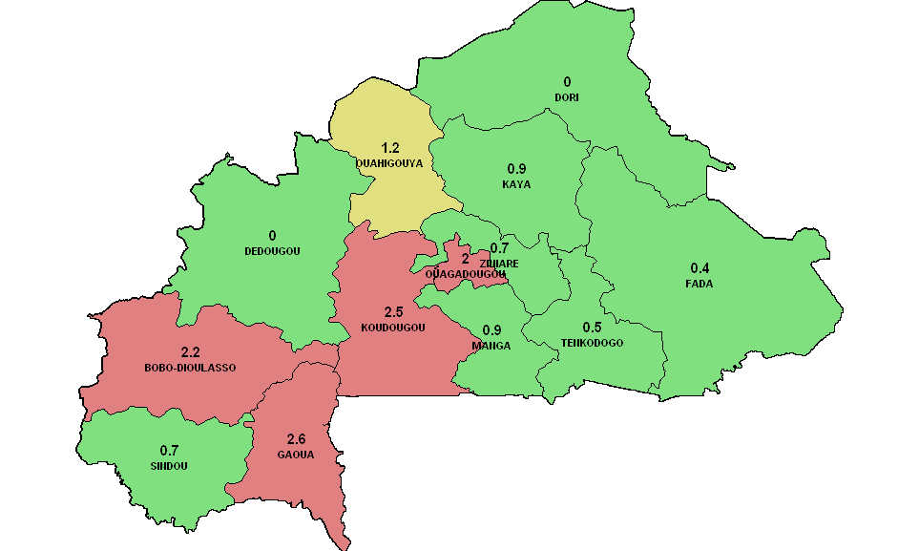
CARTOGRAPHIE VIH AU BURKINA FASO
➔ Rapport 2015

Slide 7
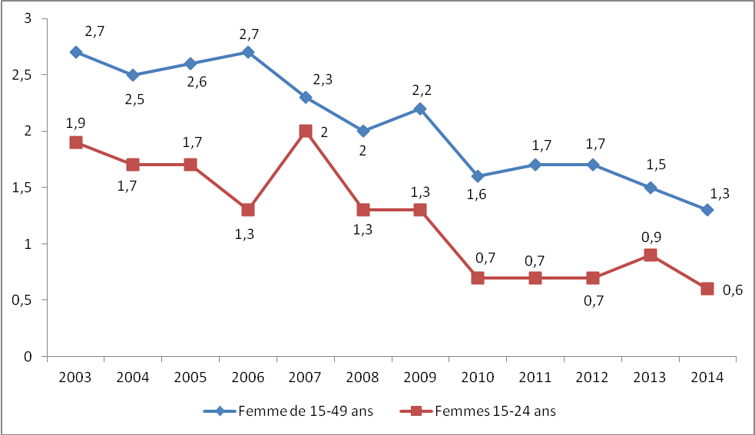
SEROSURVEILLANCE AU BURKINA FASO
➔ Rapport 2015

Slide 8
SURVEILLANCE DU VIH DANS CERTAINS GROUPES SPECIFIQUES
GROUPES | PREVALENCE | SOURCE
Travailleurs de sexe (TS) | 16,1% | PAMAC, 2014
Homme ayant des relations sexuelles avec des hommes (HSH) | 3,6% | PAMAC, 2013
Détenus | 2,98% | SP/CNLS-IST, 2014

Slide 9
II- QUELLE REPONSE AU VIH ET AU SIDA? LE CSN-SIDA 2016-2020

Slide 10
4ème document d’orientation du CNLS-IST.
Couvre la période 2016-2020
Elaboré suivant une démarche de planification participative afin de garantir la prise en compte des préoccupations des différents secteurs d’intervention à travers l’implication des acteurs de mise en œuvre.
Validé par la XVè Session ordinaire du CNLS-IST du mois de mai 2016

Slide 11
ORIENTATIONS STRATEGIQUES: FONDEMENTS
      L’élaboration de ce document a tenu compte des:
      Orientations nationales (Prospective Burkina 2025, SCADD, PNDS, Politique nationale genre)
      Orientations internationales (recommandations 2013 de l’OMS, NFM du Fonds mondial, cadre d’investissement, PSN 3G de l’ONUSIDA…)
      La vision stratégique est de « créer un environnement où les populations participent au développement social et économique sans nouvelles infections, sans décès liés au Sida, sans stigmatisation ni discrimination associées au VIH ».

Slide 12
ORIENTATIONS STRATEGIQUES: OBJECTIFS
      Trois objectifs stratégiques:
      Réduire les nouvelles infections à VIH face au risque de rebond de l'épidémie et à la propagation des IST;
      Améliorer l’accès et la qualité des services de soins, de traitement et de soutien des personnes infectées et affectées par le VIH et leur intégration dans les systèmes de protection sociale ;
      Améliorer la gouvernance et la gestion de l’information stratégique pour une réponse nationale au VIH efficace et efficiente.

Slide 13
ORIENTATIONS STRATEGIQUES: AXES D’INTERVENTION
      En vue d’atteindre ces résultats, trois (3) axes stratégiques sont définis:
Axe stratégique 1 | : | Prévention de la transmission du VIH et des IST
Axe stratégique 2 | : | Soins, traitement, protection et soutien des personnes infectées et affectées par le VIH
Axe stratégique 3 | : | Gouvernance, financement de la réponse et gestion de l’information stratégique sur le VIH, le Sida et les IST.

Slide 14
CADRE INSTITUTIONNEL ET ORGANISATIONNEL (1/2)
      Les structures de mise en œuvre sont organisées en 3 secteurs d’intervention comme suit:
  1. Secteur santé:
  2. Secteur non santé
  3. Secteur de la coordination nationale
  Structure de décision et d’orientation: le CNLS-IST
Structures de coordination :
  Structures de coordination du CNLS-IST: SP/CNLS-IST, CILS, CMLS, CELS, CRLS, CPLS, CCLS;
Structures d’exécution: Points focaux des CILS, CMLS et CELS, ONG/Asso, OBC, Unités d’exécution des projets et programmes.

Slide 15
FINANCEMENT DE LA REPONSE NATIONALE
AU VIH DE 2016 A 2020 (1/4)
Budget du CSN-SIDA: 116 740 345 747 F CFA pour les 05 prochaines années
Par axe stratégique, ce coût est reparti comme suit:
  Prévention : 47 938 077 370 F CFA (41,06%)
  Soins, traitement et soutien : 47 282 433 027 F CFA (40,50%)
  Gouvernance : 21 519 835 350 F CFA (18,43%)
Par secteur d’intervention
  Secteur Santé: 66 466 812 387 soit 56,94%
  Secteur non santé: 36 071 594 234 soit 30,90%
  Secteur de la coordination: 14 202 139 126 soit 12,17%

Slide 16
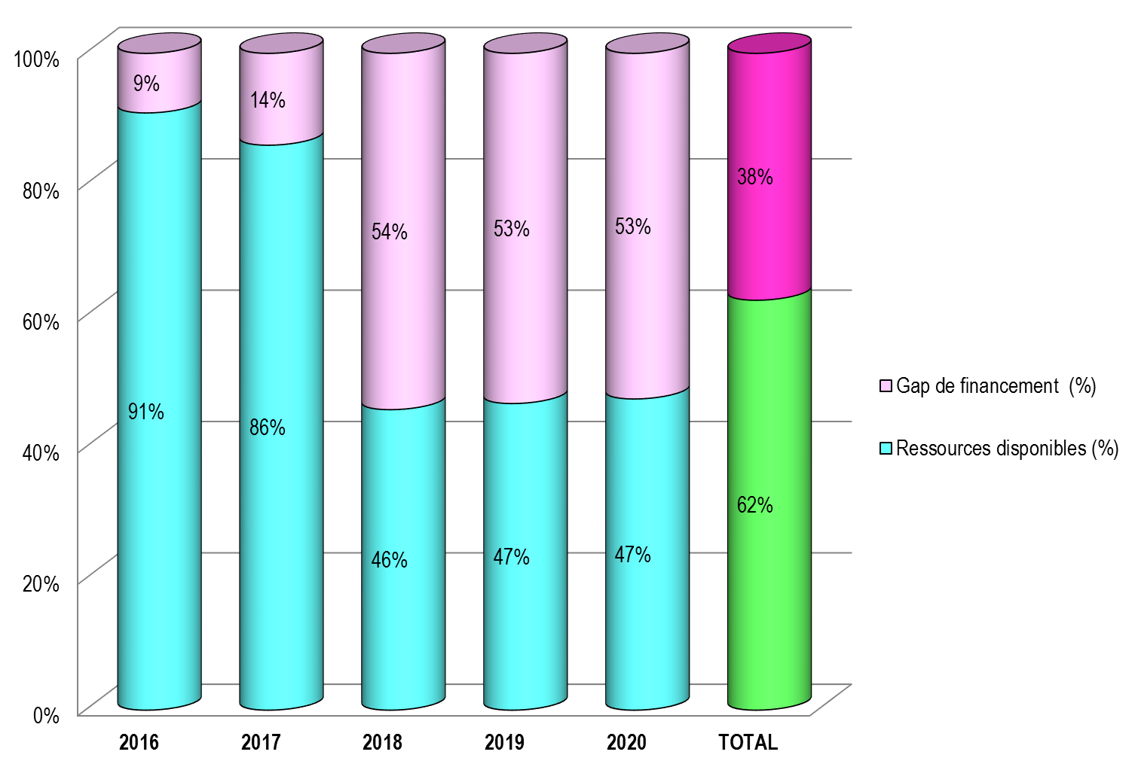
FINANCEMENT DE LA REPONSE NATIONALE
AU VIH DE 2016 A 2020 (4/4)
Par an, le gap de financement est repartie comme suit:

Slide 17
III- EXPERIENCE AVEC LES PARLEMENTAIRES

Slide 18
Une collaboration gagnant-gagnant
Partenariat manifesté par :
un appui à la mise en place d’un réseau des parlementaires de lutte contre le SIDA
un appui technique et financier à l’élaboration et la mise en œuvre de plans d’action
un appui à la participation aux grandes rencontres internationales
une participation des parlementaires aux sessions du CNLS-IST et à des groupes de travail au sein du SP/CNLS-IST

Slide 19
Des Résultats intéressants
Rôle important dans le processus d’adaptation de la loi type de N’Djamena qui a permis l’adoption de la Loi 30-2008 portant lutte contre le Sida et la protection des personnes vivant avec le VIH;
Des initiatives dans la lutte contre la stigmatisation et la discrimination;
Une prise en compte de plus en plus grande du VIH dans les budgets nationaux

Slide 20
CONCLUSION
      Il est indéniable que 30 ans après la découverte des premiers cas de Sida, le Burkina Faso fait toujours face à une situation épidémiologique complexe;
      On note une baisse importante de la prévalence en population générale, mais des catégories de populations et certaines régions connaissent des taux élevés;
      Des efforts ont été faits pour assurer un accès des PVVIH aux soins et traitements, mais un nombre important de personnes infectées sont toujours en besoin de traitement;
      Les parlementaires ont joué et continuent de jouer un rôle prépondérant dans le plaidoyer pour la mobilisation des ressources et pour l’amélioration de l’environnement; mais il est important que leur implication s’intensifie pour augmenter les ressources domestiques et lever certaines barrières politiques.

Slide 21
Merci pour votre aimable attention
3
Ans de Sida au Burkina Faso
Enseignement et perspective

